Slide 1
«Что нам осень принесла»
Выставка поделок из природного материала
Группа №7 «Бабочки»

Slide 2
Для поделок щедро осень Нам с деревьев шишки сбросит, Жёлуди, каштаны. – Соберу и стану Из кусочков пластилина, Камешков и шишек, И семян – делать павлинов, Петушков и мишек! Наши руки – не для скуки! Всё умеют делать руки! Интересные дела Осень детям принесла!

Slide 3
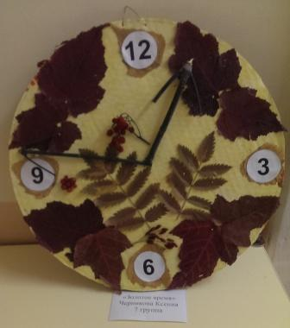

Slide 4
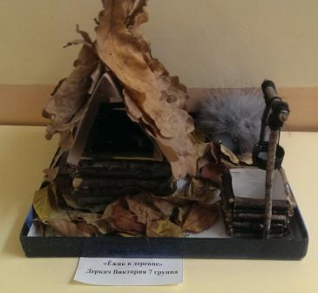

Slide 5
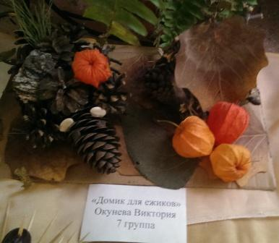

Slide 6
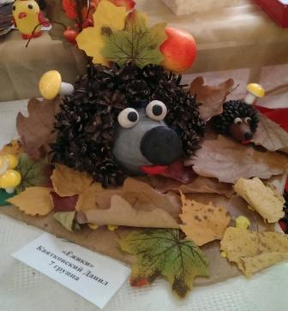

Slide 7
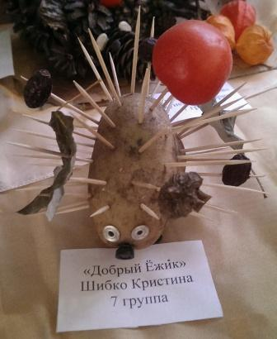

Slide 8
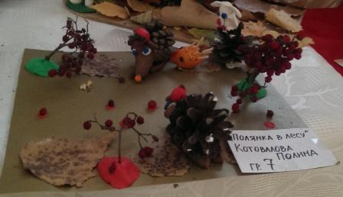

Slide 9
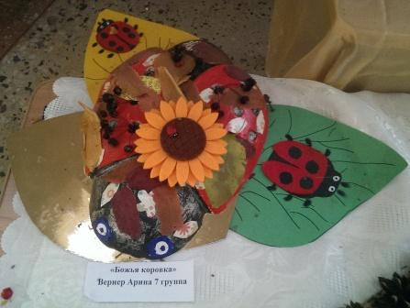

Slide 10
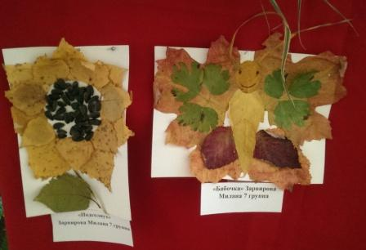

Slide 11
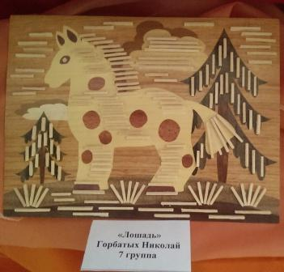

Slide 12
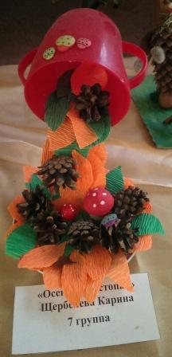
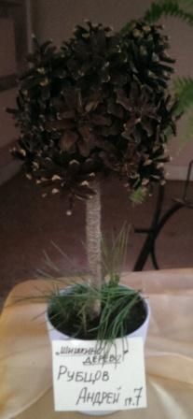

Slide 13
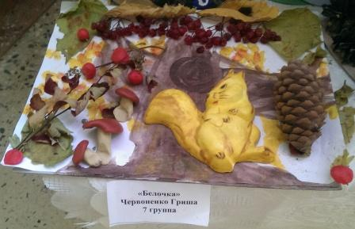

Slide 14
Спасибо,
что принимаете
активное участие
в жизни детского сада!

